Slide 1
الزمن واللانهاية وعلم الكلام

Slide 2
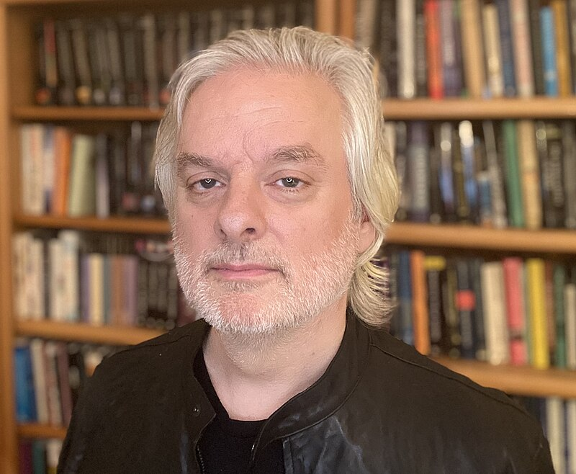
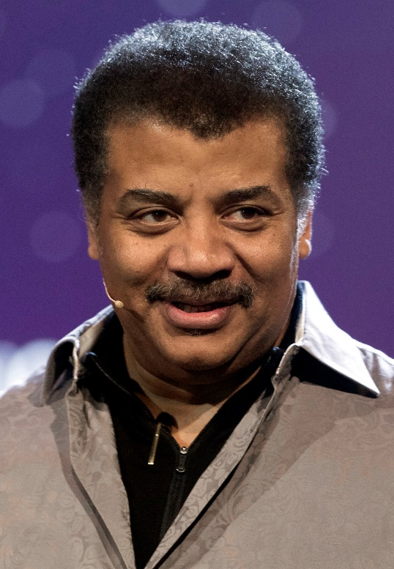
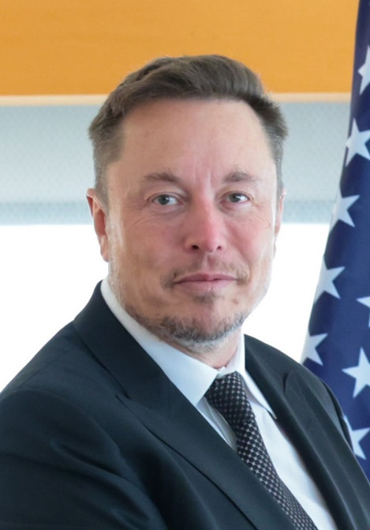




Slide 3
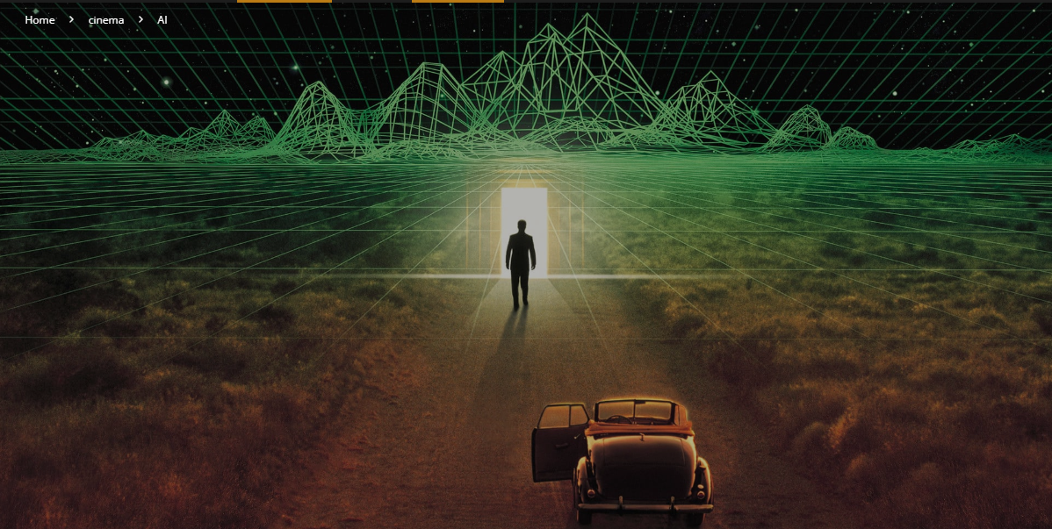

Slide 4



























المبرمج يستخدم حاسوبا حجمه بقدر كوكب
المبرمج يكون عالما من مكونات أصلية في حالة أصلية
المبرمج يضع قوانين ديناميكية تحدد كيف يتحول "العالم" (المحاكاة) من الحالة الحالية إلى الحالة التالية
المبرمج يترك المحاكاة "تتطور" بنفسها
المبرمج يتدخل ويغير الحالة كيفما شاء متى شاء (المعجزة)

Slide 5
عندما شاهدت الفيلم: “ضربة قاتلة للماديين” ؟؟
بعد سنتين: Nick Bostrom – Simulation Hypothesis
؟؟ الانبثاق Emergence Chat GPT (Model3: 175 billion parameters)
ولكنه لا يفهم Syntax vs. Semantics (النحو والدلالة)

Slide 6
نقض المادية الحاسوبية Strong AI
دعم احتمال التصميم الذكي في مقابل التطور الدارويني
توضيح معنى واحتمال "المعجزة"
تعقل صفات في المبرمج يمكن استخلاص صفات للصانع الحكيم منها
فوائد عقائدية
نقطتان منهجيتان: 1- الابتداء بمحاكاة تخلو من كائنات واعية مكلّفة (تجنب صفتي العدل والحب) 2- إثبات صفات الكمال إلى أقصى حد لا يكون معه تناقض عقلي

Slide 7












التشبيه المكاني
في هذا العالم (وهو جائز عقلا)
فقط أربع جهات مكانية (يمين – شمال – فوق – تحت)
لا حدود سخافة ادعاء: أن المبرمج في جهة الفوق أن المبرمج يجب أن يكون في المكان العدمي أن عالم المبرمج يجب أن يكون من بعدين

Slide 8
ولله المثل الأعلى
المبرمج يستطيع برمجة أي شيء تسمح به مقدرته التقنية. هذا يترجم إلى ((قدرة الله تعالى على خلق أي شيء ممكن عقلا)).
ما الذي يبرمجه المبرمج فعلا عائد فقط إلى رغبته ومشيئته ولا يجب عليه شيء. هذا يترجم إلى ((لا يكون إلا ما يشاء الله تعالى... ولا يجب على الله تعالى شيء)).
المبرمج يمكنه (على الأقل مبدئيا) أن يعلم أي شيء عن أي تفصيل في محاكاته حتى لو كان افتراضيا. هذا يترجم إلى ((أن الله تعالى عليم بكل ما كان وما يكون وما سوف يكون وما لا يكون، لو كان كيف كان يكون)).

Slide 9
المبرمج يستطيع أن يبرمج كل القواعد التي يشاء ويضعها في نظام التشغيل لوحدات برمجة داخلية مستقلة، سيمز (SIMS). من هذه القواعد التي يمكن أن يبرمجها قواعد خاصة بتحسين أو تقبيح أفعال محددة في ظروف محددة. هذا يمكن ترجمته إلى ((الحسن والقبح ليسا ذاتيين وإنما يحددهما الله تعالى)). يمكننا التفكر في علم المبرمج بكل تفاصيل المحاكاة ولقطاتها المختلفة. المبرمج الذي تكون جميع اللقطات حاضرة أمامه أكمل من المبرمج الذي يحتاج إلى حساب لقطة ما حتى يعلم ما فيها. هذا يترجم إلى ((العلم بالفعل أكمل من العلم بالقوة actual knowledge is more perfect than potential knowledge)). والمبرمج الذي تفرض لقطات المحاكاة عليه علاقاتها الداخلية أقل كمالا من المبرمج الذي لا يفرض عليه شيء. مثلا إذا كانت هناك لقطتان في المحاكاة (أ،ب) تربطهما العلاقة: اللقطة أ قبل اللقطة ب، فإن علاقة "قبل" لا تفرض نفسها على المبرمج الأكمل وستكون اللقطتان بالنسبة إليه سواء (المخرج السينمائي الذي يقطع اللقطات ويلصقها أكمل من المخرج المسرحي الذي يعيش اللقطات الواحدة بعد الأخرى). باختصار العلاقات الترتيبية بين مكونات المحاكاة (الزمان والمكان والسببية) هي من برمجة المبرمج. هذا نترجمه إلى: ((الله تعالى خالق ما نراه في عالمنا من سياقات. الله خالق الزمان وخالق المكان وخالق ما نراه من سببية ظاهرية.. الله لا يجري عليه الزمان ... الله يتنزه عن المكان .. الله هو السبب الحقيقي لكل الموجودات وما نراه من أسباب في العالم هي أسباب ظاهرية تصح في عالمنا بعُرفنا ولكنها ليست السبب الحقيقي الذي أدى إلى خروج الموجودات من العدم)). .

Slide 10




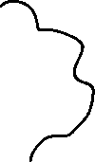













والمبرمج الذي تفرض لقطات المحاكاة عليه علاقاتها الداخلية أقل كمالا من المبرمج الذي لا يفرض عليه شيء
داخل المحاكاة: برمجة لأفعال تستحق المدح أو الذم
لا ينسحب ما هو مبرمَج على المبرمج
التحسين والتقبيح ليسا ذاتيين
أفعال الخالق لا تخضع لمقاييس المحاكاة في المدح والذمّ
المبرمج لم يحسن البرمجة هنا – يا ليته فعل كذا، إذاً لكان كذا وكذا هذا القسم من البرنامج عبث لا داعي له ليس من العدل أن يترك الحجر يكسر الزجاجة الجميلة
لا يُسأل عمّا يفعل وهم يُسألون

Slide 11














داخل المحاكاة:
الحالة أ تتبعها الحالة ب: أ قبل ب
المبرمج الثاني: الحالة ب موجودة وجاهزة داخل البرنامج بحيث يبدو ظاهريا أنها تحترم القانون الديناميكي ليس في علم المبرمج ترتيب ضروري للحالتين أ و ب علاقة سببية ظاهرية بين أ و ب: السبب هو المبرمج والسبب الظاهري هو القانون الديناميكي
المبرمج الأول: خوارزمية للقانون الديناميكي تُجرى على الحالة أ وتحصل على الحالة ب
المبرمج يعلم ب بعد أ علاقة سببية حقيقية بين أ و ب: السبب هو القانون الديناميكي
علم الله حضوري السببية في العالم ظاهرية – السبب الحقيقي هو الخالق الزمن لا يجري على الخالق

Slide 12
مثال المخرج
المخرج السينمائي
المخرج المسرحي التفاعلي
المخرج المسرحي
عنده النص كاملا بدون أية ثغرات. وهو يعيد تصوير أي لقطة لا تعجبه حتى تطابق ما يريد بالضبط. المهم في الأمر هو أن المخرج السينمائي يصور اللقطات بالترتيب الذي يراه مناسبا. مثلا: اليوم سنصور 10 لقطات في العمارة الفلانية في مدينة الإنتاج. 5 لقطات هي للحاج متولي وهو يتكلم في الهاتف وسنصوره وهو يردد عبارات مختلفة هي أجوبة على ما سنصوره غدا من أسئلة زوجته. اللقطات السادسة والسابعة والثامنة ستكون للحاج متولي وهو في عمر نور الشريف حاليا (بدون مكياج) واللقطتان الأخيرتان يكون فيهما شابا (بالمكياج). وبعد الانتهاء من التصوير كاملا يبدأ التقطيع والتلصيق. ويكون ترتيب اللقطات على حسب سياق القصة (أي على حسب زمن عالم الحاج متولي)
المخرج المسرحي فنان مبدع حكيم بناؤه متقن وكلامه أوامر لا يستطيع أي ممثل إلا أن ينصاع لها تماما كما يريد. -لهذا المخرج المسرحي هدف من هذه المسرحية وهذا الهدف هو إظهار قدراته. -وهذا المخرج وضع سيناريو عاما ولكنه شاء أن يكون النص تفاعليا كذلك فسمح بالخروج عن النص في أحوال مختلفة. أي أن الحاصل على خشبة المسرح ليس بالضرورة موجودا في النص. من المؤكد أنه لن يحصل شيء لا يريده المخرج المسرحي ومن المؤكد أن كل شيء يريده المخرج سيحصل. ولكنه يسمح بشيء من الحرية للممثلين لا يصح نسبة الأفعال فيها إليه لأنها من "خلق" شخوص المسرحية. ولكنه يعرف الممثلين جيدا فلا يخرج منهم إلا ما يتوقعه.
مثل المخرج المسرحي ولكنه تفاعلي يسمح بخروج ما لا يتوقعه. يطور النص بناء على اختيارات الممثلين. يأتي إلى الحاج متولي ويقول له: إن أحسنت التصرف في اللقطة رقم 20 فأنا سأسمح لك أن تتزوج امرأة رابعة في اللقطة رقم 30. أما إذا أسأت في اللقطة رقم 25 فلن تكون هناك نهاية سعيدة للمسرحية.
Open Theism (اللاهوت المفتوح)
المسعري?
مطهري?
معتزلي
Compatibalismالتوافقية
أشعري Occasionalism الإلهية المباشرة
Notes:
تحقق أولا من صفات الألوهية الواجبة وأثبت العدل بدون البيان ثم ابحث في حقيقة هذا العدل معترفا بعجزك عن فهم كل شيء ومسلما للخالق الحكيم الذي لا يسأل عما يفعل. وإياك إياك أن تتنازل عن صفات الخالق من أجل المخلوق. إياك أن تغيب المشيئة الإلهية الأزلية بداعى الحرص على العدل. إياك أن تقول بجريان الزمن على الله تعالى بداعي تنزيه الله تعالى عن خلق الشرور. إياك أن تقول: إن الخالق ينتظر المخلوق. إياك أن تقول: إن الله تعالى يغير قراراته إياك أن تقول: إن إرادة الإنسان في العالم السفلي تهز إرادة الله في العالم العلوي إياك أن تقول: إن علم الله تعالى بالمخلوقات لا يمكن أن يكون علما أزليا.

Slide 13
المخرج المسرحي
المخرج المسرحي فنان مبدع حكيم بناؤه متقن وكلامه أوامر لا يستطيع أي ممثل إلا أن ينصاع لها تماما كما يريد. -لهذا المخرج المسرحي هدف من هذه المسرحية وهذا الهدف هو إظهار قدراته. -وهذا المخرج وضع سيناريو عاما ولكنه شاء أن يكون النص تفاعليا كذلك فسمح بالخروج عن النص في أحوال مختلفة. أي أن الحاصل على خشبة المسرح ليس بالضرورة موجودا في النص. من المؤكد أنه لن يحصل شيء لا يريده المخرج المسرحي ومن المؤكد أن كل شيء يريده المخرج سيحصل. ولكنه يسمح بشيء من الحرية للممثلين لا يصح نسبة الأفعال فيها إليه لأنها من "خلق" شخوص المسرحية. ولكنه يعرف الممثلين جيدا فلا يخرج منهم إلا ما يتوقعه.
معتزلي
Compatibalismالتوافقية

Slide 14
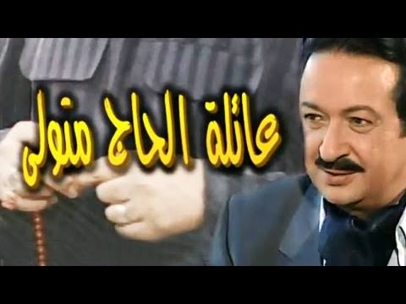
المخرج المسرحي التفاعلي
مثل المخرج المسرحي ولكنه تفاعلي يسمح بخروج ما لا يتوقعه. يطور النص بناء على اختيارات الممثلين. يأتي إلى الحاج متولي ويقول له: إن أحسنت التصرف في اللقطة رقم 20 فأنا سأسمح لك أن تتزوج امرأة رابعة في اللقطة رقم 30. أما إذا أسأت في اللقطة رقم 25 فلن تكون هناك نهاية سعيدة للمسرحية.
Open Theism (اللاهوت المفتوح)
المسعري?
مطهري?
Notes:
إياك أن تقول: إن الله تعالى يغير قراراته إياك أن تقول: إن إرادة الإنسان في العالم السفلي تهز إرادة الله في العالم العلوي " لا تسبوا الدهر فإن الله هو الدهر " ( وقد يكون اللفظ المذكور جاء بسبب طريقة ترجمة السؤال ) ، وقد رواه مسلم عن أبي هريرة ( 5827 ) ، وفي لفظ آخر: " لا يسب أحدكم الدهر فإن الله هو الدهر " ، وفي لفظ آخر : " لا يقولن أحدكم يا خيبة الدهر فإن الله هو الدهر " ، وفي لفظ : " قال الله عز وجل : يؤذيني ابن آدم يقول يا خيبة الدهر فلا يقولن يا خيبة الدهر فأنا الدهر أقلب الليل والنهار فإذا شئت قبضتهما " إياك أن تقول: إن علم الله تعالى بالمخلوقات لا يمكن أن يكون علما أزليا.

Slide 15
المخرج السينمائي
عنده النص كاملا بدون أية ثغرات. وهو يعيد تصوير أي لقطة لا تعجبه حتى تطابق ما يريد بالضبط. المهم في الأمر هو أن المخرج السينمائي يصور اللقطات بالترتيب الذي يراه مناسبا. مثلا: اليوم سنصور 10 لقطات في العمارة الفلانية في مدينة الإنتاج. 5 لقطات هي للحاج متولي وهو يتكلم في الهاتف وسنصوره وهو يردد عبارات مختلفة هي أجوبة على ما سنصوره غدا من أسئلة زوجته. اللقطات السادسة والسابعة والثامنة ستكون للحاج متولي وهو في عمر نور الشريف حاليا (بدون مكياج) واللقطتان الأخيرتان يكون فيهما شابا (بالمكياج). وبعد الانتهاء من التصوير كاملا يبدأ التقطيع والتلصيق. ويكون ترتيب اللقطات على حسب سياق القصة (أي على حسب زمن عالم الحاج متولي)
أشعري Occasionalism الإلهية المباشرة

Slide 16
((الله تعالى خالق ما نراه في عالمنا من سياقات. الله خالق الزمان وخالق المكان وخالق ما نراه من سببية ظاهرية.. الله لا يجري عليه الزمان ... الله يتنزه عن المكان .. الله هو السبب الحقيقي لكل الموجودات وما نراه من أسباب في العالم هي أسباب ظاهرية تصح في عالمنا بعُرفنا ولكنها ليست السبب الحقيقي الذي أدى إلى خروج الموجودات من العدم)).

Slide 17
أقوى وجه اعتراض: سلمنا بتفوق المخرج السينمائي في درجة الكمال في كل السياقات إلا في سياق واحد هو حرية الإرادة. حرية الإرادة عند المخرج السينمائي هي تماما مثل حرية طرزان في داخل رواية "طرزان". مؤلف الرواية قرّر أن بطل روايته طرزان إنسان حر الإرادة. فهل طرزان حر الإرادة؟ الرد السريع: نعم، نحن نزعم أن عبارة: "طرزان في عالم طرزان حر الإرادة". ليست خاطئة والخالق تعالى ليس أي مؤلف الرد الأساسي: إذا سحبنا هذه المقارنة على صفات الله تعالى فهل من المنطق أن نتنازل عن صفات الخالق من أجل المخلوق ؟ ومن المؤكد أن صفة غير مضبوطة المفاهيم (مثل صفة العدل) تتعلق بصفات دقيقة للمخلوقات (المخلوقات المختارة المكلفة) وبأفعال تمثل ظواهر مركبة (إذا كان كذا وكذا ثم فعل المكلف كذا وكذا فإن هذا شر) من المؤكد أن مثل هذه الصفة لا يجوز أن تقدم في الاعتبار على صفات الألوهية التعريفية التي تفرق بين الخالق والمخلوق (ولا دخل لها بالمخلوق البتة) مثل الإرادة والعلم هل: "الذي يمكن أن يشاء ألا يشاء" أكمل من "الذي لا يكون إلا ما يشاء" ؟؟؟... أو: "الذي يمكن أن يشاء ألا يعلم" أكمل من "الذي يعلم" ؟؟؟؟؟؟؟؟؟

Slide 18
طريقة تفكير العدلية
إذا انتقلنا إلى فعل المخلوق المكلف الذي سيحاسب عليه فالسؤال المطروح هو: من الذي رجّح وجوده على عدمه؟ من الذي خلقه؟ السؤال هنا عن العلة النهائية وليس عن علة وسيطة تحتاج هي نفسها إلى علة. العدلية يقولون: الله "العادل"، الذي يحاسب العبد على معصيته، لا يمكن أن يكون هو الذي خلق المعصية ثم نسبها للعبد. إذاً العبد هو الذي خلق فعله الذي يحاسَب عليه: سبب الفعل هو "إرادة" العبد لهذا الفعل وهذه الإرادة علة نهائية.
المشكلة هنا هي أن العدلية يقولون هكذا بجواز خروج شيء إلى الوجود بدون إرادة الله (ولكن ليس بعكس إرادة الله). وكأن الله تعالى بخصوص أفعال المكلفين "شاء أن لا يشاء". في الحقيقة، أكثر صفة من الصفات الإلهية يتم التعدّي عليها باسم العدل هي صفة المشيئة خاصة إذا أضفنا إلى ما سبق القول بوجوب "الصلاح والأصلح" ووجوب "الغرض" (استحالة أن يفعل الله تعالى أي شيء بدون غرض لأن هذا يقتضي قبيحا هو "العبث")

Slide 19
باختصار، العدلية وقد هدفوا إلى تنزيه الله تعالى عن الظلم وفعل القبيح، انتهوا إلى انتقاص من صفات مختلفة من صفات الكمال: - الإله يجري عليه الزمن (التشبيه الزماني) - يخضع لأحكام العقل عن التحسين والتقبيح - لا يخلق كل شيء - مشيئته ناقصة محكومة بـ"الصلاح والأصلح" و"الغرض" ... وكل هذا بسبب وجود مخلوق مكلف محاسب!!!!!!!!!! لا يمكن أن يكون هذا البناء العقلي صحيحا!!
Notes:
إياك أن تغيب المشيئة الإلهية الأزلية بداعى الحرص على العدل. إياك أن تقول بجريان الزمن على الله تعالى بداعي تنزيه الله تعالى عن خلق الشرور. إياك أن تقول: إن الخالق ينتظر المخلوق. إياك أن تقول: إن الله تعالى يغير قراراته إياك أن تقول: إن إرادة الإنسان في العالم السفلي تهز إرادة الله في العالم العلوي إياك أن تقول: إن علم الله تعالى بالمخلوقات لا يمكن أن يكون علما أزليا.

Slide 20
نصيحة الأشعري للعدلي
ما أحسن حرصك على تنزيه الله تعالى عن الظلم ... ولكن إياك أن تغيب المشيئة الإلهية الأزلية بداعى الحرص على العدل إياك أن تقول بجريان الزمن على الله تعالى بداعي تنزيه الله تعالى عن خلق الشرور إياك أن تقول: إن الخالق ينتظر المخلوق إياك أن تقول: إن الله تعالى يغير قراراته إياك أن تقول: إن إرادة الإنسان في العالم السفلي تهز إرادة الله في العالم العلوي إياك أن تقول: إن علم الله تعالى بالمخلوقات لا يمكن أن يكون علما أزليا

Slide 21
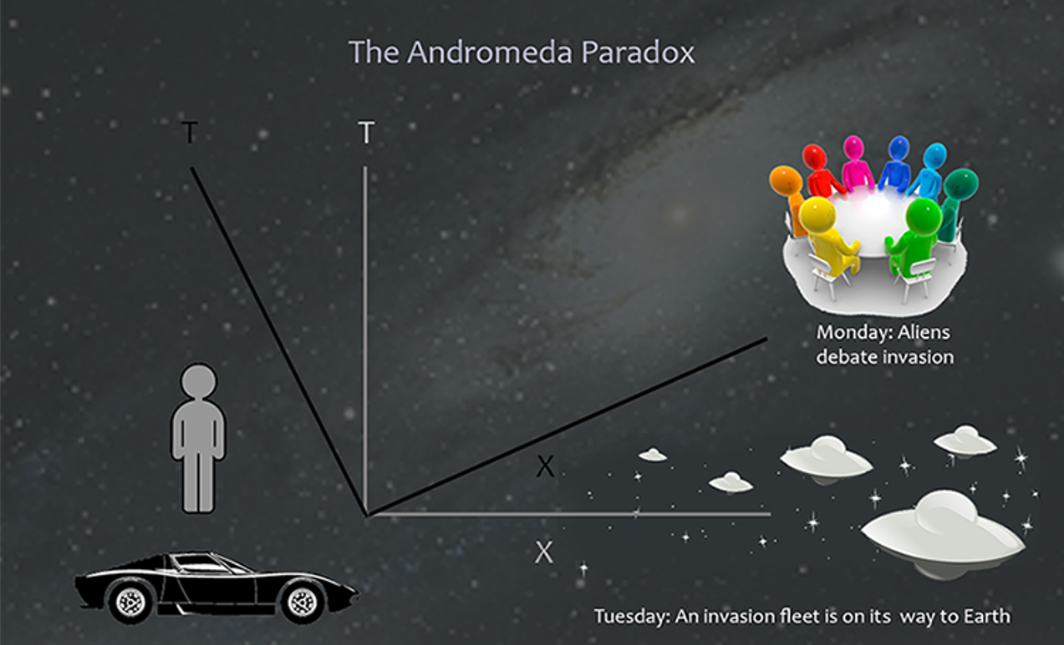

الصفعة العلمية لجريان الزمن
من يقيس الزمن الصحيح؟ الزمن المطلق؟
By Irthomasthomas - Own work, CC BY-SA 4.0, https://commons.wikimedia.org/w/index.php?curid=80371239
Notes:
لنفرض يا أخي أنني دخلت معك إلى عرفة كبيرة. أما أنت فتقدمت باستقامة إلى الأمام وأما أنا فانحرفت إلى اليسار بمقدار زاوية معينة. أنت يحلو لك أن تصف الأجسام داخل الغرفة بناء على نظام تفضله أنت وهو (يمينك، أمامك، فوقك) وأما أنا فيحلو لي أن أصف الأجسام بناء على نظام أفضله أنا وهو (يميني، أمامي، فوقي). ولكن بما أنني انحرفت إلى اليسار قليلا بمقدار زاوية معينة فإن يميني هو خليط من يمينك وأمامك وأمامي هو خليط من أمامك ويسارك (أو يمينك...ليس هناك فرق جوهري) أما فوقي فهو فوقك !!! وكذلك زمني هو زمنك!! الاختلاف في الوصف يفسر بعملية دوران في العالم الرباعي بمقدار الزاوية المعينة!! يمكنك أن تتصور دورانا بشكل آخر (بأن أكون مستلقيا على الأرض على سبيل المثال) بحيث يصير فوقي خليطا من يمينك وأمامك مثلا. الأمر المهم في النظرية النسبية هي أنها اكتشفت دورانا يجعل زمني خليطا من زمنك وأمامك!!!! وهذا الأمر تعرفه البشرية منذ 100 عام تقريبا...ولكن الاهتمام به في علم الكلام معدوم للأسف!! ما هو هذا الدوران الخطير؟ هذا الدوران الزماني الذي يجعل زماني خليطا من زمانك ومكانك هو التحرك بسرعة معينة. والسرعة المعينة هي التي تحدد الزاوية المعينة للدوران. ماذا يعني هذا؟ هذا يعني أنني عندما أنطلق في قطار وأتركك تنتظرني على الرصيف فإن ساعتي ستبدأ بقياس زمني أنا الذي أصبح خليطا من زمنك أنت ومن أمامك أنت!! الزمان بالنسبة لي هو خليط من الزمان والمكان بالنسبة لك!! لنفرض أنني سافرت في القطار بسرعة كبيرة ثم عدت وتوقف القطار. هذا يعني أنني درت بمقدار زاوية معينة ثم درت بالاتجاه المخالف وعدت بمقدار نفس الزاوية الأولى. الآن مكاني هو مكانك وزماني هو زمانك. وأنت قد سرت مسافة في الزمن أثناء رحلتي (حسب زمنك أنت) وأنا سرت مسافة في الزمن (حسب زمني أنا)...الآن بعد أن التقينا واتحد زماننا هل من الضروري أن تكون المسافات الزمنية التي قطعناها متساوية؟؟؟ الجواب هو: لا ساعتي التي سافرت معي سجلت فترة فراق تختلف عن ساعتك أنت التي بقيت معك في الحياة العملية يكون الاختلاف قليلا جدا لأن الزاوية تكون صغيرة جدا إلا إذا كانت السرعة تقارب سرعة الضوء. أما إذا كانت السرعة كبيرة جدا (قريبة من سرعة الضوء) فإن من الممكن أن أسافر لمدة شهر على حسب زمني أنا ثم أعود إليك وأجد أن عمرك أصبح 100 سنة (وأجدك إن شاء الله لا تزال بصحة وعافية!! وقد زوجت أولاد أحفادك) شيء غريب حقا!!! ولكنه صحيح وهناك تجارب علمية تثبت هذا بالنسبة للجسيمات النووية غير المستقرة التي تنطلق بسرعات قريبة من سرعات الضوء. هذه الجسيمات تعيش أكثر بكثير مما ينبغي لأنها تحسب الزمن بناء على نظامها المفضل الذي هو خليط من زماننا ومكاننا ويكون بطيئا جدا (يجوز أن تقول إن الزمن يتوقف عند سرعة الضوء).

Slide 22
...أنا أقر أن هناك نوعا من الترتيب المتفق عليه للحوادث المادية حسب النظرية النسبية. ولكن ... ألا نخطو خطوة بسيطة واضحة ونرفض صحة هذا الترتيب في حق رب العالمين: لنقل إن العبد يرى بالنسبة لزمانه أحداثا يفسرها على أنها أحداث مرتبة ترتيبا زمنيا محددا يربطه هو بما يفهمه وعيه على أنه السببية الله يمتحنه ثم يقبل هو على المعصية ثم يعاقبه الله ثم يتوب هو من المعصية ثم يثيبه الله ثم يموت هو ثم يبعثه الله هي كلها عند الله تعالى سواء ولا قبل ولا بعد؟؟
السؤال الذي يطرح نفسه هو: هل من الممكن أن أكبر زاوية الدوران الزمانية بحيث يصبح زماني أنا هو أمامك فقط بدون أي خليط من زمانك؟ أو أن أكبر زاوية الدوران بحيث يصير المستقبل في زماني هو الماضي في زمانك؟ هل من الممكن أن تكسر السببية الزمانية؟ الجواب هو: لا يمكن ذلك بالنسبة للأجسام المادية (التي لها كتلة موجبة). الأجسام المادية تحتاج إلى ما لا نهاية له من طاقة حتى تصل إلى سرعة الضوء. إذن سرعة الضوء (التي تكافئ زاوية دوران زمانية مقدارها 45 درجة) هي سرعة قصوى لا يمكن تخطيها. ولهذا فإن ترتيب الأحداث على حسب وصفي لها في زماني وعلى حسب وصفك أنت لها في زمانك لا يختلف. إذا كان وصف أ في زمانك يحدث قبل وصف ب في زمانك فإن وصف أ في زماني يحدث قبل وصف ب في زماني أيضا.
Notes:
لنفرض يا أخي أنني دخلت معك إلى عرفة كبيرة. أما أنت فتقدمت باستقامة إلى الأمام وأما أنا فانحرفت إلى اليسار بمقدار زاوية معينة. أنت يحلو لك أن تصف الأجسام داخل الغرفة بناء على نظام تفضله أنت وهو (يمينك، أمامك، فوقك) وأما أنا فيحلو لي أن أصف الأجسام بناء على نظام أفضله أنا وهو (يميني، أمامي، فوقي). ولكن بما أنني انحرفت إلى اليسار قليلا بمقدار زاوية معينة فإن يميني هو خليط من يمينك وأمامك وأمامي هو خليط من أمامك ويسارك (أو يمينك...ليس هناك فرق جوهري) أما فوقي فهو فوقك !!! وكذلك زمني هو زمنك!! الاختلاف في الوصف يفسر بعملية دوران في العالم الرباعي بمقدار الزاوية المعينة!! يمكنك أن تتصور دورانا بشكل آخر (بأن أكون مستلقيا على الأرض على سبيل المثال) بحيث يصير فوقي خليطا من يمينك وأمامك مثلا. الأمر المهم في النظرية النسبية هي أنها اكتشفت دورانا يجعل زمني خليطا من زمنك وأمامك!!!! وهذا الأمر تعرفه البشرية منذ 100 عام تقريبا...ولكن الاهتمام به في علم الكلام معدوم للأسف!! ما هو هذا الدوران الخطير؟ هذا الدوران الزماني الذي يجعل زماني خليطا من زمانك ومكانك هو التحرك بسرعة معينة. والسرعة المعينة هي التي تحدد الزاوية المعينة للدوران. ماذا يعني هذا؟ هذا يعني أنني عندما أنطلق في قطار وأتركك تنتظرني على الرصيف فإن ساعتي ستبدأ بقياس زمني أنا الذي أصبح خليطا من زمنك أنت ومن أمامك أنت!! الزمان بالنسبة لي هو خليط من الزمان والمكان بالنسبة لك!! لنفرض أنني سافرت في القطار بسرعة كبيرة ثم عدت وتوقف القطار. هذا يعني أنني درت بمقدار زاوية معينة ثم درت بالاتجاه المخالف وعدت بمقدار نفس الزاوية الأولى. الآن مكاني هو مكانك وزماني هو زمانك. وأنت قد سرت مسافة في الزمن أثناء رحلتي (حسب زمنك أنت) وأنا سرت مسافة في الزمن (حسب زمني أنا)...الآن بعد أن التقينا واتحد زماننا هل من الضروري أن تكون المسافات الزمنية التي قطعناها متساوية؟؟؟ الجواب هو: لا ساعتي التي سافرت معي سجلت فترة فراق تختلف عن ساعتك أنت التي بقيت معك في الحياة العملية يكون الاختلاف قليلا جدا لأن الزاوية تكون صغيرة جدا إلا إذا كانت السرعة تقارب سرعة الضوء. أما إذا كانت السرعة كبيرة جدا (قريبة من سرعة الضوء) فإن من الممكن أن أسافر لمدة شهر على حسب زمني أنا ثم أعود إليك وأجد أن عمرك أصبح 100 سنة (وأجدك إن شاء الله لا تزال بصحة وعافية!! وقد زوجت أولاد أحفادك) شيء غريب حقا!!! ولكنه صحيح وهناك تجارب علمية تثبت هذا بالنسبة للجسيمات النووية غير المستقرة التي تنطلق بسرعات قريبة من سرعات الضوء. هذه الجسيمات تعيش أكثر بكثير مما ينبغي لأنها تحسب الزمن بناء على نظامها المفضل الذي هو خليط من زماننا ومكاننا ويكون بطيئا جدا (يجوز أن تقول إن الزمن يتوقف عند سرعة الضوء). السؤال الذي يطرح نفسه هو: هل من الممكن أن أكبر زاوية الدوران الزمانية بحيث يصبح زماني أنا هو أمامك فقط بدون أي خليط من زمانك؟ أو أن أكبر زاوية الدوران بحيث يصير المستقبل في زماني هو الماضي في زمانك؟ هل من الممكن أن تكسر السببية الزمانية؟ الجواب هو: لا يمكن ذلك بالنسبة للأجسام المادية (التي لها كتلة موجبة). الأجسام المادية تحتاج إلى ما لا نهاية له من طاقة حتى تصل إلى سرعة الضوء. إذن سرعة الضوء (التي تكافئ زاوية دوران زمانية مقدارها 45 درجة) هي سرعة قصوى لا يمكن تخطيها. ولهذا فإن ترتيب الأحداث على حسب وصفي لها في زماني وعلى حسب وصفك أنت لها في زمانك لا يختلف. إذا كان وصف أ في زمانك يحدث قبل وصف ب في زمانك فإن وصف أ في زماني يحدث قبل وصف ب في زماني أيضا. السببية الزمانية (Causality) لا تنكسر في النظرية النسبية الخاصة. ولكن مفهوم الزمن المطلق هو الذي يضيع معناه. ويتجلى المعنى الهندسي للزمن... الزمن هو ترتيب خاص ... وهذا الترتيب نسبي وغير مطلق.... أنا أقر أن هناك معنى سببيا يبقى مشتركا ومحفوظا بالنسبة للأوصاف النسبية المختلفة للأجسام المادية... (هذا حسب النظرية النسبية.... أما حسب نظرية الكم فإن المفاهيم ستتغير بشكل أكثر راديكالية بكثير) ...أنا أقر أن هناك نوعا من الترتيب المتفق عليه للحوادث المادية حسب النظرية النسبية. ولكن ... ألا نخطو خطوة بسيطة واضحة ونرفض صحة هذا الترتيب في حق رب العالمين: لنقل إن العبد يرى بالنسبة لزمانه أحداثا يفسرها على أنها: الله يمتحنه ثم يقبل هو على المعصية ثم يعاقبه الله ثم يتوب هو من المعصية ثم يثيبه الله ثم يموت هو ثم يبعثه الله العبد يفسرها على أنها أحداث مرتبة ترتيبا زمنيا محددا يربطه هو بما يفهمه وعيه على أنه السببية هل يجوز أن نفرض صحة هذا الترتيب بإطلاق في حق الله تعالى؟ أليس فرض مثل هذا الترتيب في حق الله تعالى هو إجراء للزمن عليه؟ أليس الصحيح أن نقول: قبل وأمام وفوق وإلى اليمين .... كل هذه عند الله سواء ؟؟؟ أليس الصحيح أن نقول: هذه الأحداث التي يراها العبد مرتبة ترتيبا سببيا هي كلها عند الله تعالى سواء ولا قبل ولا بعد؟؟ نعم هذا هو الصحيح!!!

Slide 23




النظرية أ للزمن والنظرية ب للزمن
النظرية ب للزمن((B-Theory of Time
في المقابل، تُعرف النظرية ب للزمن أيضًا بمذهب الأبدية ((Eternalism أو النظرية الثابتة للزمن. وفقًا لهذه النظرية، الزمن هو بعد رباعي الأبعاد ثابت، حيث الماضي والحاضر والمستقبل جميعها موجودة بشكل متساوٍ. لا يوجد "تدفق" للزمن، بل كل الأحداث الزمنية موجودة في "كتلة زمنية" واحدة، ويمكن النظر إليها كأنها خارطة زمنية. في هذه النظرية، الفروق بين الماضي والحاضر والمستقبل تُعتبر فروقًا غير موضوعية؛ بل هي نتيجة لموقعنا النسبي في "كتلة" الزمن هذه.
Block Universe=العالم الكتلي
النظرية أ للزمن (A-Theory of Time)
تُعرف النظرية أ للزمن أيضًا بمذهب الحاضرية ((Presentism أو النظرية الديناميكية للزمن. وفقًا لهذه النظرية، الزمن هو تدفق مستمر حيث يعتبر الماضي قد انتهى ولم يعد موجودًا، والمستقبل لم يحدث بعد وليس موجودًا. فقط الحاضر هو الحقيقي والموجود. هذه النظرية تؤكد على أن الزمن يتغير، وأن هذا التغير حقيقي وموضوعي. تعتمد النظرية أ على تجربة الإنسان في إحساسه بمرور الزمن، حيث يشعر أن الزمن يتقدم وأن المستقبل يصبح حاضرًا، والحاضر يصبح ماضيًا.
Notes:
هناك نظريتان للزمن: النظرية "أ" تعتبر الموجود بحق فقط اللحظة الآنية (الحاضر)، أما الماضي فقد وُجد ثم انعدم. وأما المستقبل فإنه لم يوجد بعد. النظرية "ب" تعتبر الماضي موجودا والحاضر موجودا والمستقبل موجودا وأن سير الزمان وهم. حسب النظرية "ب" فإن جميع ارتباطات الزمن في عالمنا يمكن اختزالها منطقيا في مقارنات زمنية باستخدام "قبل" و"بعد". أما النظرية "أ" فهي تعتبر أن هناك مفهوما حقيقيا مستقلا هو "الآن". علماء الكلام واللاهوت تقليديا يحبون النظرية "أ" وكثير من الفيزيائيين في القرن العشرين يميلون إلى النظرية "ب" بسبب تعلقهم بمفهوم الزمكان في النظرية النسبية العامة.

Slide 24
جوهر الزمن هو ترتيب للحوادث معين يلتزم بالسببية. أبعاد المكان ترتيبات معينة كذلك (أمام-خلف أو فوق-تحت أو يمين-شمال) ولكنها تفتقد للسببية. ولو أننا تصورنا مثالا يكون فيه البعد المكاني مرتبا بشكل سببي لما كان هناك فرق بين هذا المكان والزمان. مثال: ندرس حالة باطن الكرة الأرضية بناء على ما نعلمه من السطح (العمق صفر) ونكتشف قوانين تفسر حالة الأعمق بالأقل عمقا. ينتج من هذا المثال أن الحالة في العمق 100 تعتمد على الحالة في العمق 99 وهذه تعتمد على 98 وهكذا حتى نصل الى حالة العمق 1 التي تعتمد على حالة العمق صفر (السطح) وهي الحالة المعطاة. العمق في هذا المثال زمن !!! العمق في هذا المثال زمن إذا اعتبرنا السببية حقيقية لا ظاهرية. العمق في هذا المثال زمن إذا اعتبرنا القوانين حقيقية تنتج من حالة العمق الأقل حالة العمق الأكبر. ولكنك لا تصدق أن العمق زمن في حقيقة الحال لماذا؟ .... سل نفسك؟ لأنك تعتقد في وعيك الباطن أن الأسباب الحقيقية هي أسباب زمانية فقط تتعلق بما تشعر به من مرور عمرك وتغير الليل والنهار. أما هذه القوانين التي استخدمت في مسألة باطن الأرض فهي قوانين ظاهرية. والسببية فيها سببية ظاهرية. فليس صحيحا أن حالة السطح هي التي تولد حالة العمق. وليس صحيحا أن الحالة في العمق 100 سببها الحالة في العمق 99. وإنما الأمر كله ظاهري. (ولعلي إذا كنت أعلم الحالة في العمق 100 استطعت منها استنتاج الحالة في العمق 99 وقلبت اتجاه السببية)

Slide 25
هل تعارض السببية الظاهرية العلم
لا تختلف في قضايا تأسيس العلم عن السببية الحقيقية.
يمكنها تفسير المعجزات وخرق العادة بينما لا تستطيع السببية الحقيقية ذلك لإن فيها عنصر الضرورة.
السببية الأشعرية التي تخلو من عنصر الضرورة هي الأفضل فلسفيا بلا ريب لأن القفز من مشاهدات معدودة إلى تأسيس سببية ضرورية فيه ما فيه!!
السببية الظاهرية تضم أسبابا قد يصعب أن تضمها السببية الضرورية مثل الدعاء والعمل الصالح وحسن الظن بالله تعالى.
السببية الظاهرية يمكن أن تتحرر من الترتيب الزماني (كأن أدعو أنا اليوم دعاء خالصا لنجاح ابني في امتحانه الذي انتهى أمس بدون علمي)
هناك أبحاث فيزيولوجية عصبية تشير إلى إمكانية تأخر إدراك الإنسان باختياره عملا ما عن استعداد الجسم لهذا العمل(Libet Experiments). إذا صحت هذه الإشارات فقد تكون حرية الإرادة وهما على السببية الحقيقية ولكنها لا تزال ممكنة بناء على السببية الظاهرية!!

Slide 26
الأدلة الوجودية Cosmological Arguments "أم خلقوا من غير شيء أم هم الخالقون"
دليل الإمكان والوجوب Contingency Argument
دليل الحدوث Kalam Cosmological Argument
1- الموجودات إما ممكنة الوجود أو واجبة الوجود 2- الممكن يحتاج إلى سبب موجود (ممكن أو واجب) يرجح وجوده على عدم وجوده 3- الدور في سلسلة الأسباب الممكنة مستحيل 4- وجود سلسلة لا نهاية لها من الأسباب الممكنة مستحيل (لا نهاية فعلية actual infinity) 5- سلسلة الأسباب يجب أن تنتهي بسبب واجب الوجود لا سبب له
1- كل حادث (موجود بعد عدم) له مُحدِث (سبب) 2- العالم حادث 3- العالم له محدث نفي 2 يتضمن عالما أزليا حصلت فيه أحداث عددها غير متناه (لا نهاية فعلية actual infinity)
ضرورة نفي التسلسل
Notes:
القليلون هم الذين تسوقهم البراهين الفلسفية إلى الإيمان .. ولكن هذه البراهين ضرورية لأنها تقطع الحجة...

Slide 27
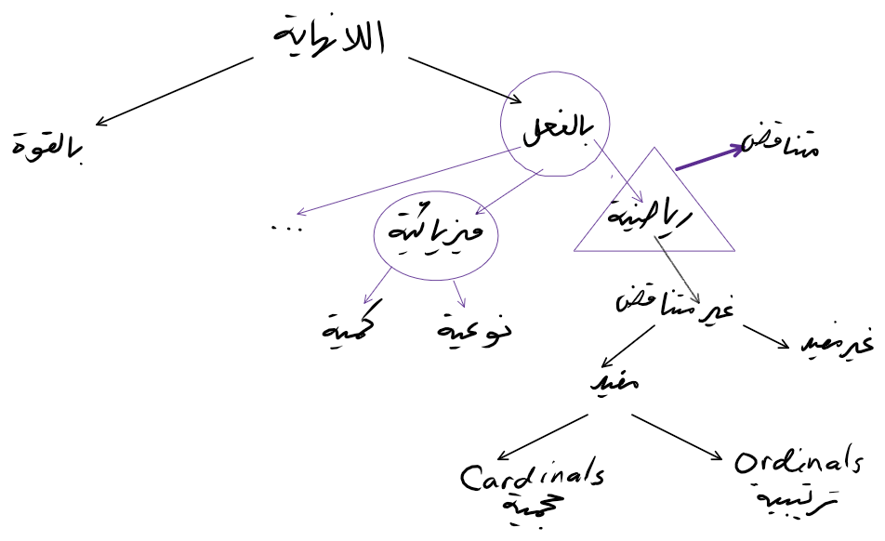



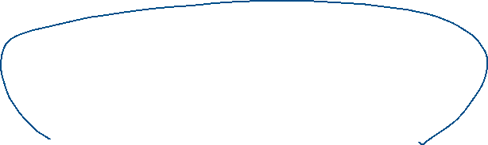


Notes:
لماذا هناك تفريق بين اللانهاية في الخارج واللانهاية الفعلية بالشكل العام؟ تصور مسألة رياضية توصلت فيها إلى أن مربع عدد الموظفين 4. لن تقبل بعدد للموظفين هو سالب اثنين!!

Slide 28
1. يفرق الباحثون تبعا لأرسطو بين لانهاية بالقوة potential infinity غير مكتملة (لا تشكل مشكلة فكرية بالمرة) وبين اللانهاية بالفعل actual infinity المكتملة (التي هي في الحقيقة مورد النزاع الذي أكتب هنا عنه)
2. يفرق العلماء هنا بين مسألتين: اللانهاية الرياضية واللانهاية الفيزيائية (في الخارج)
3. مسألة اللانهاية الرياضية لها فرعان: الخلو من التناقض العقلي والصلاحية كمفهوم رياضي يمكن البناء عليه
4. الأغلبية الساحقة من علماء وفلاسفة الرياضيات الآن يعتقدون أن مفهوم اللانهاية (الفعلية) لا يؤدّي إلى تناقض عقلي (على الرغم من أن هناك حالات شاذة مخالفة)
5. معظم علماء الرياضيات يقبلون مفهوم اللانهاية كمفهوم رياضي صالح يبنون عليه الرياضيات الحديثة (Axiom of Infinity)
6. بالرغم من أن الحديث هنا عن علم الرياضيات "القائم على القطعيات" إلّا أن اعتقاد هؤلاء الرياضيين ليس مبنيا على برهان يُثبت خُلُوّ هذا النظام من التناقض (غودل Goedel)
Notes:
10. هناك رياضيون غير قليلين يرفضون صلاحية مفهوم اللانهاية في الرياضيات (مثل أتباع المدرسة الحدسيةIntuitionism : كرونكرKronecker وبروور Brouwerعلى سبيل المثال) بغض النظر عن قناعاتهم بشأن إمكانية الوجود الخارجي للانهاية.
11. مسألة اللانهاية الفيزيائية يقصد بها الوجود الخارجي (في عالم الحقيقة لا في عالم الأفكار) للانهاية من ناحية الحصول أو من ناحية الإمكان: هل عمر العالم ما لا نهاية؟ هل يجوز وجود أجرام كثافتها لانهاية؟ هل يمر الجسيم في مسيره في الفضاء بلانهاية من النقاط؟
12. كل الإجابات على هذه المسائل واردة عند مفكرين محترمين:
13. راسل Russel وكانتورCantor يؤمنان باللانهاية الرياضية واللانهاية الفيزيائية
14. أرسطو ومصطفى صبري لا يؤمنان لا باللانهاية الرياضية ولا باللانهاية الفيزيائية (على الرغم من أن القول بأزلية العالم عند أرسطو تستدعي القول باللانهاية بالفعل بخلاف دعواه بأنها ما لا نهاية بالقوة!!)
15. هيلبرتHilbert وغودلGoedel يؤمنان باللانهاية الرياضية ويرفضان اللانهاية الفيزيائية
16. أفلاطون وبروورBrouwer يؤمنان باللانهاية الفيزيائية ويرفضان اللانهاية الرياضية
17. يبدو أن كانت Kant لا يعتقد أن مسألة اللانهاية يمكن حسمها بالعقل المحض
18. أنا عن نفسي غير متحقق من اللانهاية الرياضية (وأعترف بعدم أهليتي) ولكني مقتنع تماما باللانهاية الفيزيائية وذلك لأسباب عقائدية في جوهرها.

Slide 29
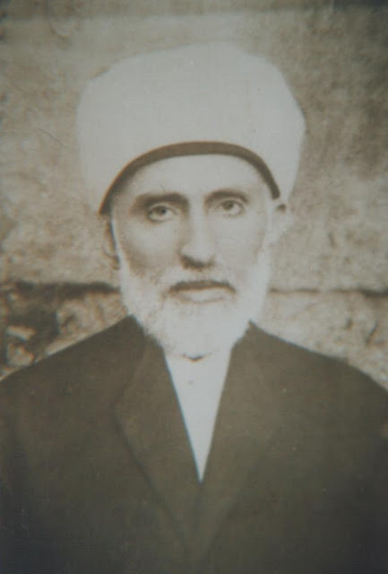

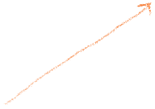

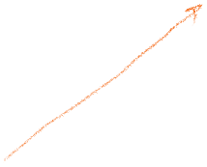

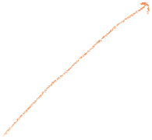


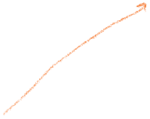

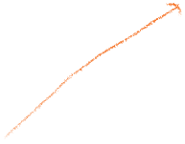

دعوى المتكلمين: اللانهاية الفعلية مستحيلة - مستحيلة عقلا (في عالم الأفكار وفي عالم الخارجي) - مستحيلة في الخارج (الوجود الفيزيائي) هل عمر العالم لانهاية؟ هل يجوز وجود أجرام كثافتها لانهاية؟ هل يمر الجسيم في مسيره في الفضاء بما لانهاية من النقاط؟
أدلة كثيرة أهمها "برهان التطبيق" (أو برهان القطع والتطبيق)
شيخ الإسلام مصطفى صبري آخر المفتين في السلطنة العثمانية

Slide 30
التعريف الرياضي: المجموعة اللانهائية هي مجموعة يمكن إيجاد تطبيق تقابلي بين عناصرها وعناصر إحدى مجموعاتها الجزئية الحقيقية An infinite set is one for which there exists a bijective mapping to one of its proper subsets

Slide 31
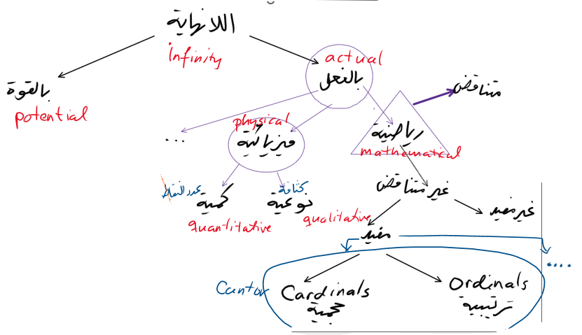
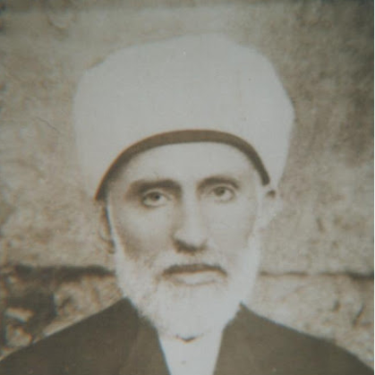
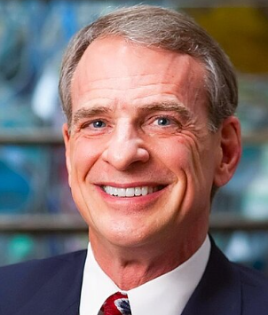






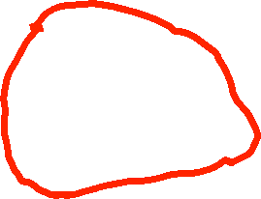

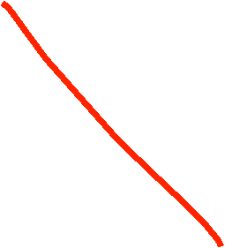

Slide 32
1. حاليا أهم من يدعو إلى برهان الحدوث من الفلاسفة هو William Lane Craig 2. كريغ يعترف بفضل المتكلمين والفلاسفة المسلمين (وبالذات الغزالي وإلى درجة أقل الكندي) ويصوغ دليلهم صياغة حديثة. في استدلاله على منع أزلية الكون يسوق كريغ حجتين فلسفيتين (للبرهنة) وحجتين فيزيائيتين (للاستئناس والترجيح).
3. الحجة الفلسفية الأولى هي استحالة اللانهاية الفيزيائية
4. بخلاف المتكلمين القدامى يسلم كريغ لمخالفيه من البداية باللانهاية الرياضية ويحاول أن يضعف موقف المدرسة الأفلاطونية "الحقيقية" في الرياضيات، هذه المدرسة التي ترى أن حقائق الرياضيات موجودة في عالم الحقائق الأفلاطوني وتنتظر أن تُكْتَشَف (لا أن مفاهيم الرياضيات من اختراع الرياضيين)
5. يسوق كريغ أمثلة مختلفة لصور مقترحة للانهاية في العالم تؤدي إلى نتائج "غير مقبولة"
6. ولكنك لا تستطيع أن تثبت استحالة كل صور اللانهاية. 7. حجته الفلسفية الثانية: استحالة اللانهاية التي تنشأ عن زيادات متتالية. دعواه: اللانهاية بالفعل لا يمكن أن تنشأ عن لانهاية بالقوة وإنما تخلق هكذا دفعة واحدة.
Notes:
34. في هذا السياق يناقش كريغ مثالا (هو مصباح تومسونThomson’s Lamp ) وضعه فيلسوف اسمه تومسون ليدلل على استحالة صورة محددة من اللانهاية اسمها "المهمة الخارقة" Supertask
35. راجع فيلسوف آخر اسمه بينيسراف Benecerraf مصباح تومسون وبين أن تومسون مخلّ في تحليله واعترف تومسون بهذا وعاد عن القول بالاستحالة (وكذلك فعل غيره)
36. نبه كريغ إلى تفصيل دقيق يعتمد على السببية يجعل مصباح تومسون مستحيلا. وأنا أرد على كريغ هنا وأقول له: إن ما تنفيه هو وجود سبب طبيعي لحالة مصباح تومسون الأخيرة.. أنت تسأل: ما الذي يرجح حالة المصباح المضيئ على حالة المصباح المطفأ بعد عدد غير نهائي من التقلبات وتجيب: ليس هناك أي سبب. ولكن المصباح يجب أن يتخذ حالة واحدة من الحالتين ومن المستحيل ترجيح واحدة على الأخرى وهذا يعني أن الأمر مستحيل. أقول: هذا لا يصلح لرد من يقول بأن السبب هو الإرادة الإلهية أو لمن ينفي السببية أصلا- (إضافة جديدة)
37. وهذا يكفي للتدليل على استحالة أزلية العالم الذي تعتمد فيه كل لحظة في الوجود على ما سبقها.
38. ولهذا ترى فلاسفة مسيحيين مناصرين لكريغ في المجمل يخالفونه عندما ينفي اللانهاية تماما ويقولون له: أنت لا تحتاج لهذا!!! (مثل Pruss – صفحته مفيدة http://alexanderpruss.com)
39. وكذلك ترى فلاسفة مسيحيين آخرين يخالفونه ويرفضون الانصياع لحجة الحدوث (بسبب عدم اقتناعهم بآرائه في اللانهاية لما تثبته من نقص في حق الله تعالى <نفي تعلق علم الله تعالى بلانهاية من المعلومات> أو بسبب عدم إيمانهم بحقيقة تميز الزمان عن المكان أو تميز الماضي عن المستقبل <B- versus A-Theories of Time>!!!)

Slide 33
دليل أشعري على عدم تناقض اللانهاية الفعلية
1. إذا كانت اللانهاية مستحيلة الوجود عقلا فلا يجوز استثناء القدرة الإلهية ولهذا فأنت تنكر إمكانية الخلق الإلهي لهذه اللانهاية (لا عن عجز والعياذ بالله ولكن لأن القدرة الإلهية لا تتعلق بالمستحيل عقلا).
2. ثبت لدينا في النص المحكم المتواتر أن أهل الجنة خالدون فيها أبدا. أي أن هناك لانهاية من الأحداث ستحصل لهم في الجنة. بالنسبة للعباد في الجنة هذه الأحداث لانهاية بالقوة ولكنها في حق الله تعالى لانهاية بالفعل لأن الله تعالى خلقها جميعا والله تعالى لا يجري عليه الزمان (ليس هناك "قبل" و"بعد" في حق الله تعالى ولا فرق بين الماضي والمستقبل).
3. باختصار لا يمكن أن تصح المقولات التالية جميعا: 1- اللانهاية بالفعل مستحيلة الوجود 2- المؤمنون خالدون في الجنة أبدًا 3- الله تعالى لا يجري عليه الزمن
4.لا أشك في أن المقولة الأولى هي التي يجب إسقاطها.
5. تأويل خلود المؤمنين على تكلّفه صورة واحدة من كثرة مخلوقات الله. عليك بعد أن تنفي لانهاية من مخلوقات الله تعالى في أزليته. (أي أن هناك عددا أكبر هو مجموع مخلوقات الله)
6. الاحتمال الثالث هو القول بأن الزمن يجري على الله تعالى (والعياذ بالله) بحيث يمكنك استخدام مقياس للزمن الكوني اسمه "عدد المخلوقات".

Slide 34
أمثلة على مشاكل وإجابات متوقعة لكريغ
1- ألا يقطع الجسم في حركته لانهاية من النقاط في الفضاء المتصل؟
- لا... أنا أتفق مع أرسطو وأرفض اعتبار القطعة المستقيمة مجموعة من النقاط. ولكنها مجموعة من قطع مستقيمة أصغر 2- امتناع اللانهاية الفعلية يتعارض مع المدرسة الواقعية (الأفلاطونية) في الرياضيات والتي ترى أن حقائق الرياضيات موجودة في عالم الحقائق تنتظر أن تكتشف - يجب رفض الأفلاطونية (أصلا وجود أشياء مجردة ضرورية necessary abstract objects يعارض صفة الغنى المطلق) 3- امتناع اللانهاية الفعلية يتعارض مع النظرية ب للزمن - يجب رفض النظرية ب للزمن (أصلا هي غير مناسبة لدليل الحدوث) 4- هل علم الله تعالى بمتتالية العدد ϖ بعد الفاصلة (….3.1415926) علم استدلالي (ليس فيه لانهاية من المعلومات)؟ - معرفة الله بالتسلسلات اللانهائية هي إدراكية وليست استنتاجية. وهذا يعني أن الله لا يكتسب المعرفة من خلال عملية (والتي ستتطلب سلسلة لانهائية من الخطوات) ولكنّ لديه فهما مباشرا وفوريا للتسلسل اللانهائي بأكمله. علم الله مفاهيمي conceptualأو تجريدي
Notes:
إجابات لا تقنع الكثيرين. ولكنها ولا ريب أفضل من كل إجابات مصطفى صبري وأقرانه

Slide 35
الخلاصة: 1- القول بالاستحالة العقلية لوجود لانهاية بالفعل يعارض الإيمان بأن الله تعالى خالق لانهاية من المخلوقات وخالق بينها ترتيبات اعتبارية (الزمان والمكان والسببية الظاهرية) تجري على المخلوقات ولا تجري عليه، وأن علمه يتعلق بلانهاية من المعلومات علما حضوريا. 2- لا يحتاج المرء إلى نفي كل صور اللانهاية ولكن نفي "سلسلة لانهائية من الحدود المتتالية المرتبطة سببيا“Causal Finitism يكفي في الحجتين. إذن السماح بوجود اللانهاية لا يحرم المؤمن بالضرورة من بعض أهم أدلته على وجود الله تعالى!! 3- ثم إن طالب الحق يبني الدليل على الحقائق ولا يطوع الحقائق للدليل!!

Slide 36
((الله تعالى خالق ما نراه في عالمنا من سياقات. الله خالق الزمان وخالق المكان وخالق ما نراه من سببية ظاهرية.. الله لا يجري عليه الزمان ... الله يتنزه عن المكان .. الله هو السبب الحقيقي لكل الموجودات وما نراه من أسباب في العالم هي أسباب ظاهرية تصح في عالمنا بعُرفنا ولكنها ليست السبب الحقيقي الذي أدى إلى خروج الموجودات من العدم)).

